Slide 1
Панель методик и технологий образовательной практики
Развитие инженерного мышления средствами учебно-методического комплекса «Интегральный кот»

Slide 2
Для педагога Для обучающегося
УМК «Интегральный кот» – это учебно-методический комплекс для изучения электроники, механики, программирования и робототехники на основе конструктора из отечественных компонентов
Конструктор «Интегральный кот»
Рабочая программа
Поурочное планирование
Учебно-методический комплекс
Видеоматериал
Спецификация для кейса
Технологическая карта

Slide 3
Педагогические технологии
Технические средства обучения
Проектная и исследовательская
Кейс-технология
Технология образовательного события
Портфолио

Slide 4
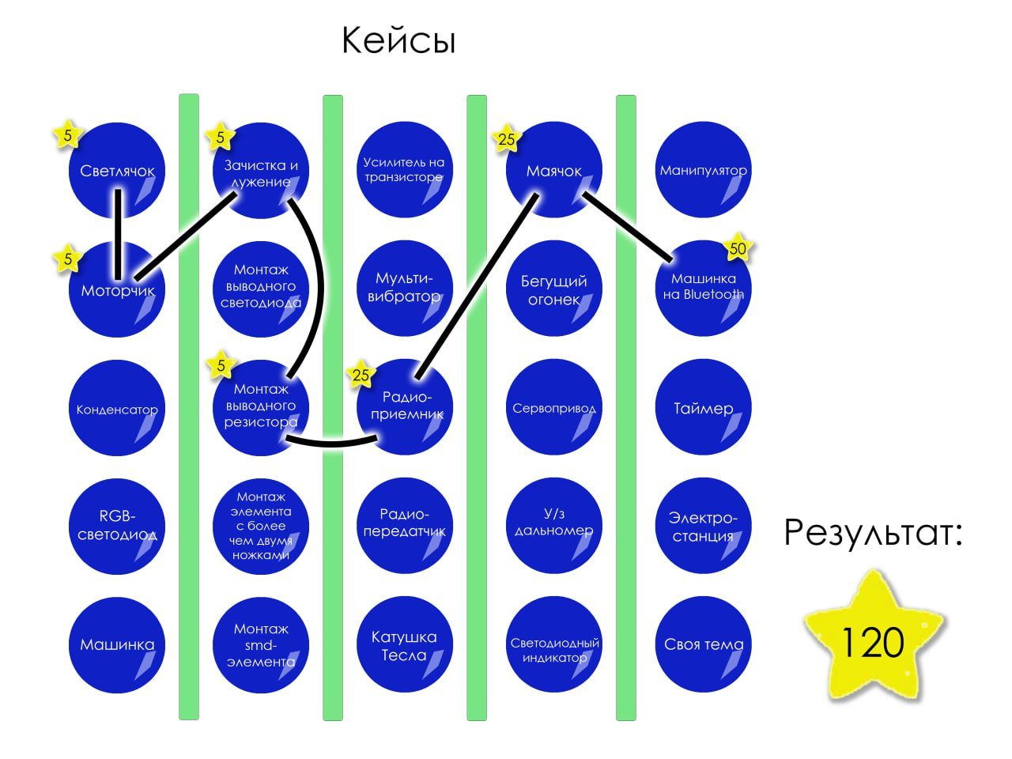
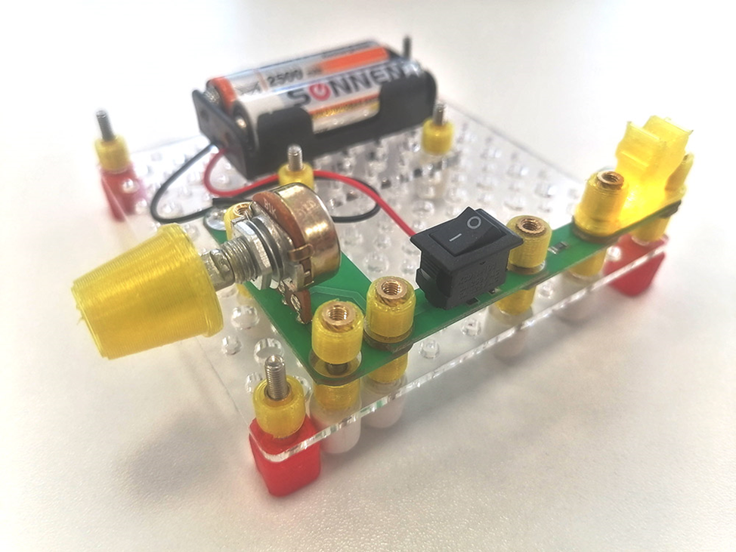
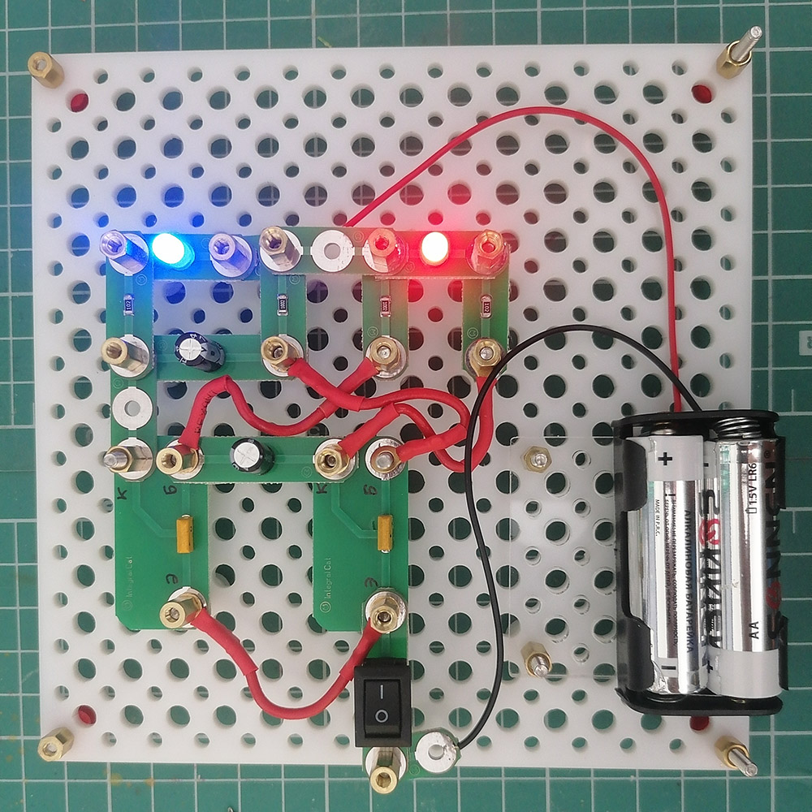
Кейс-технология-избыточное количество кейсов, которые можно варьировать в зависимости от возраста, степени подготовки обучающихся и задач для создания неограниченного пространства для творчества юного робототехника

Slide 5
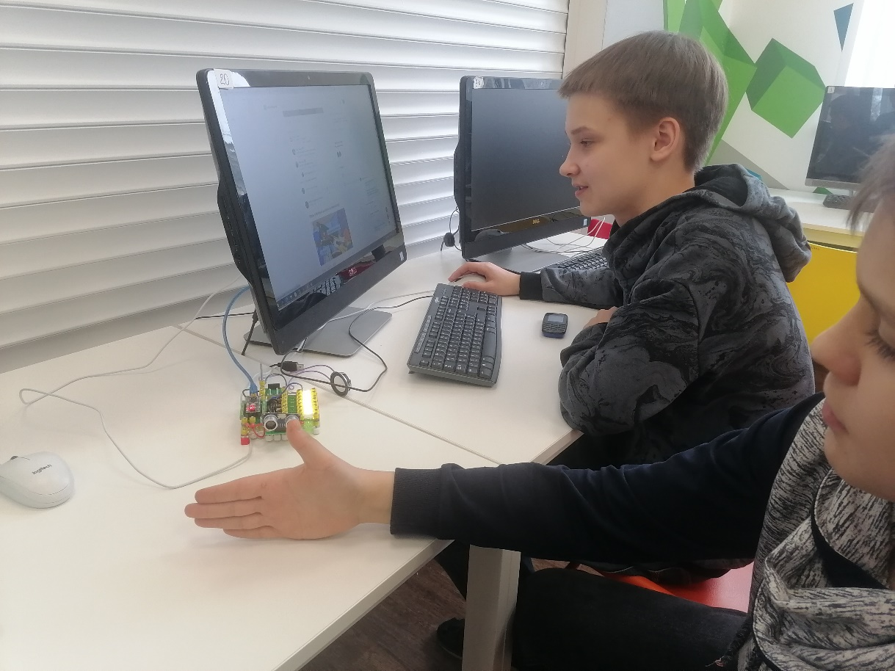
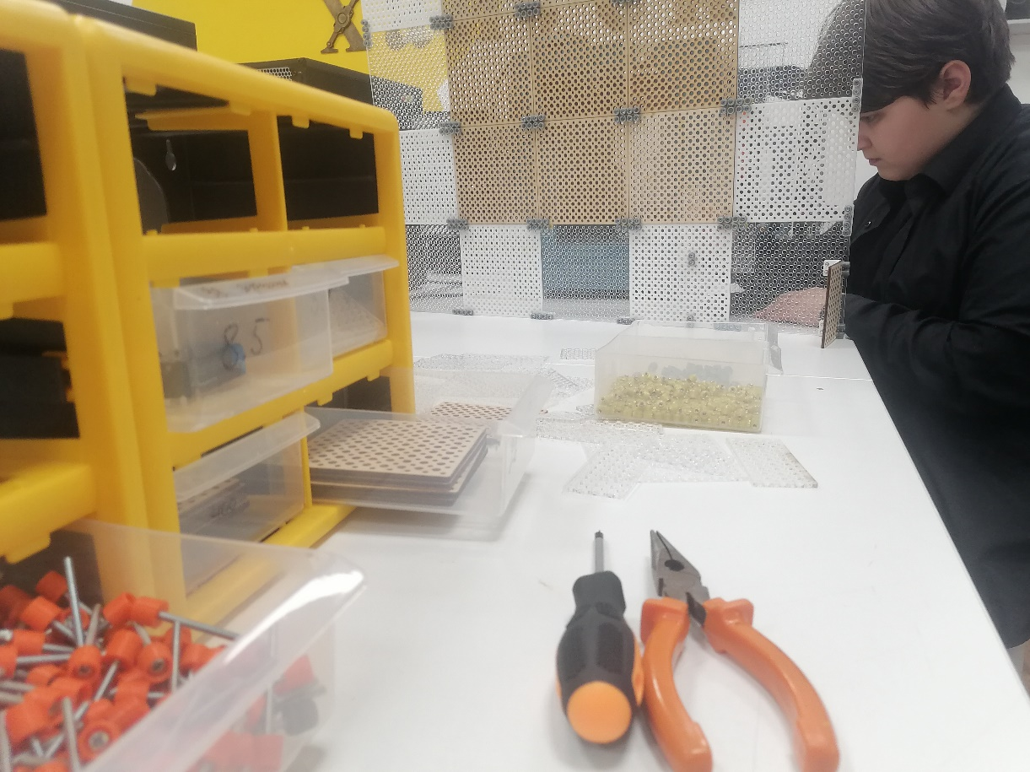
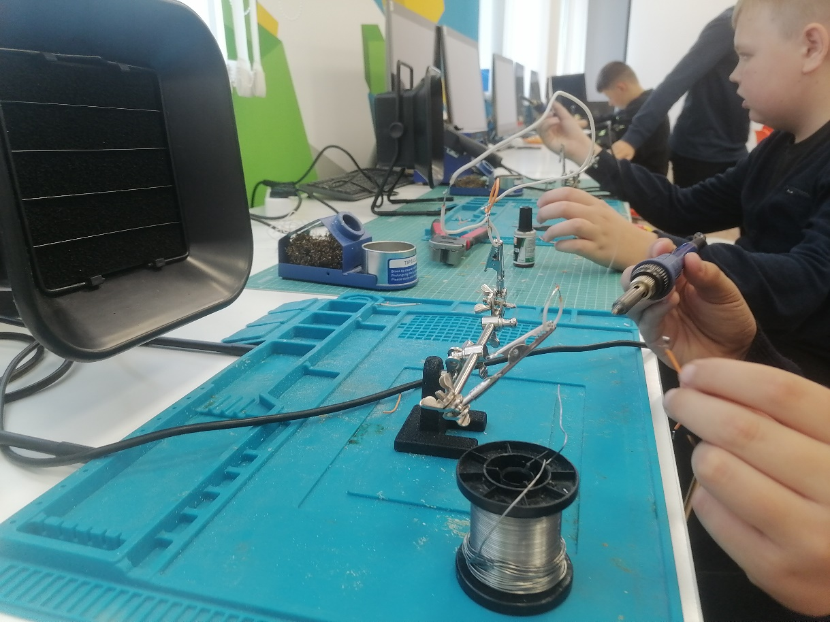
Технические
средства обучения

Slide 6
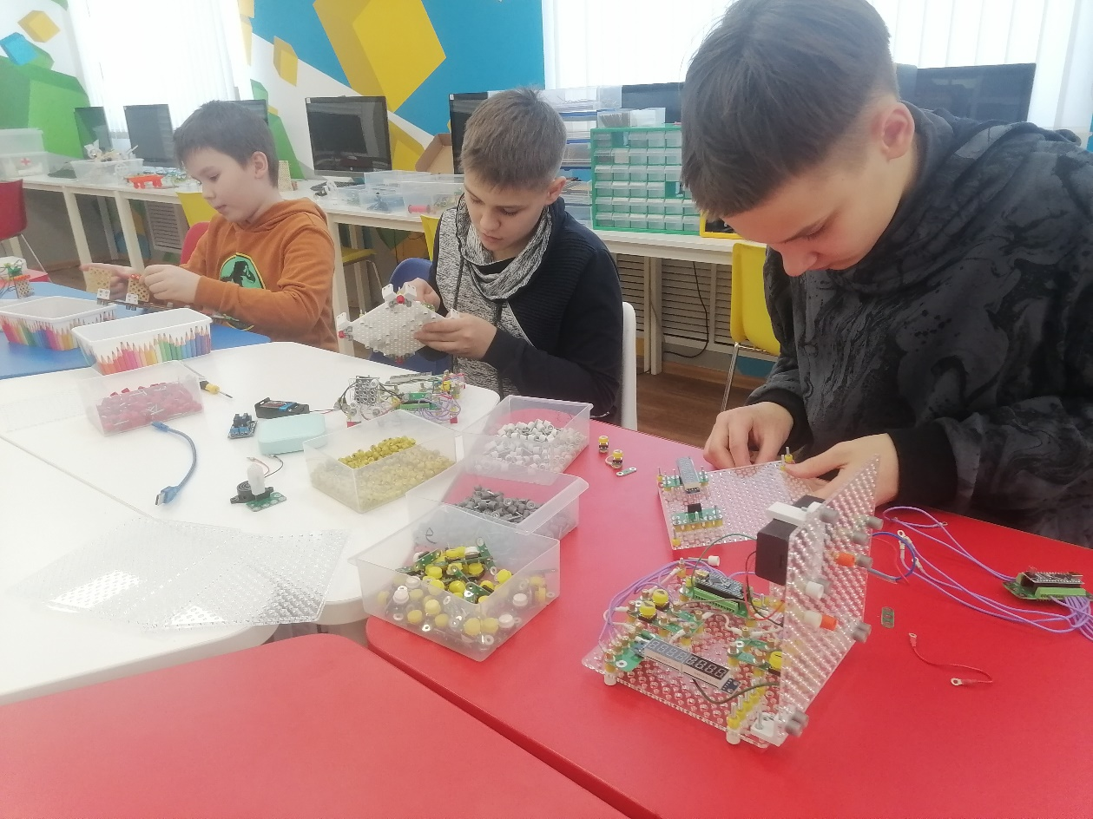
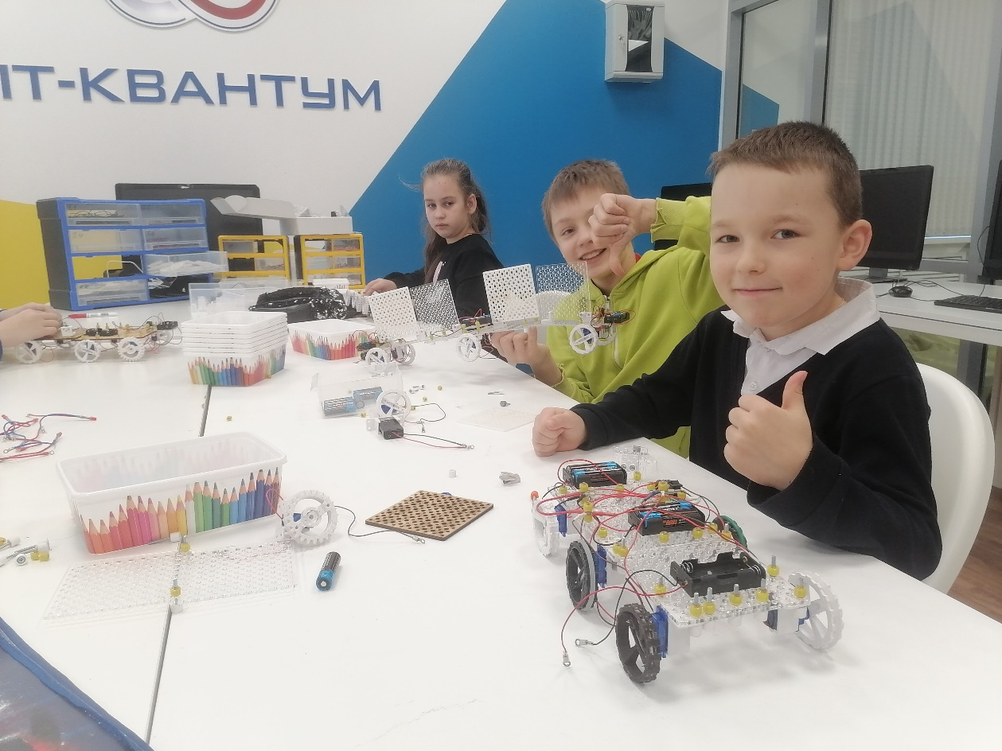
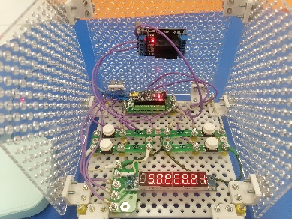
Проектная и исследовательская
деятельность

Slide 7
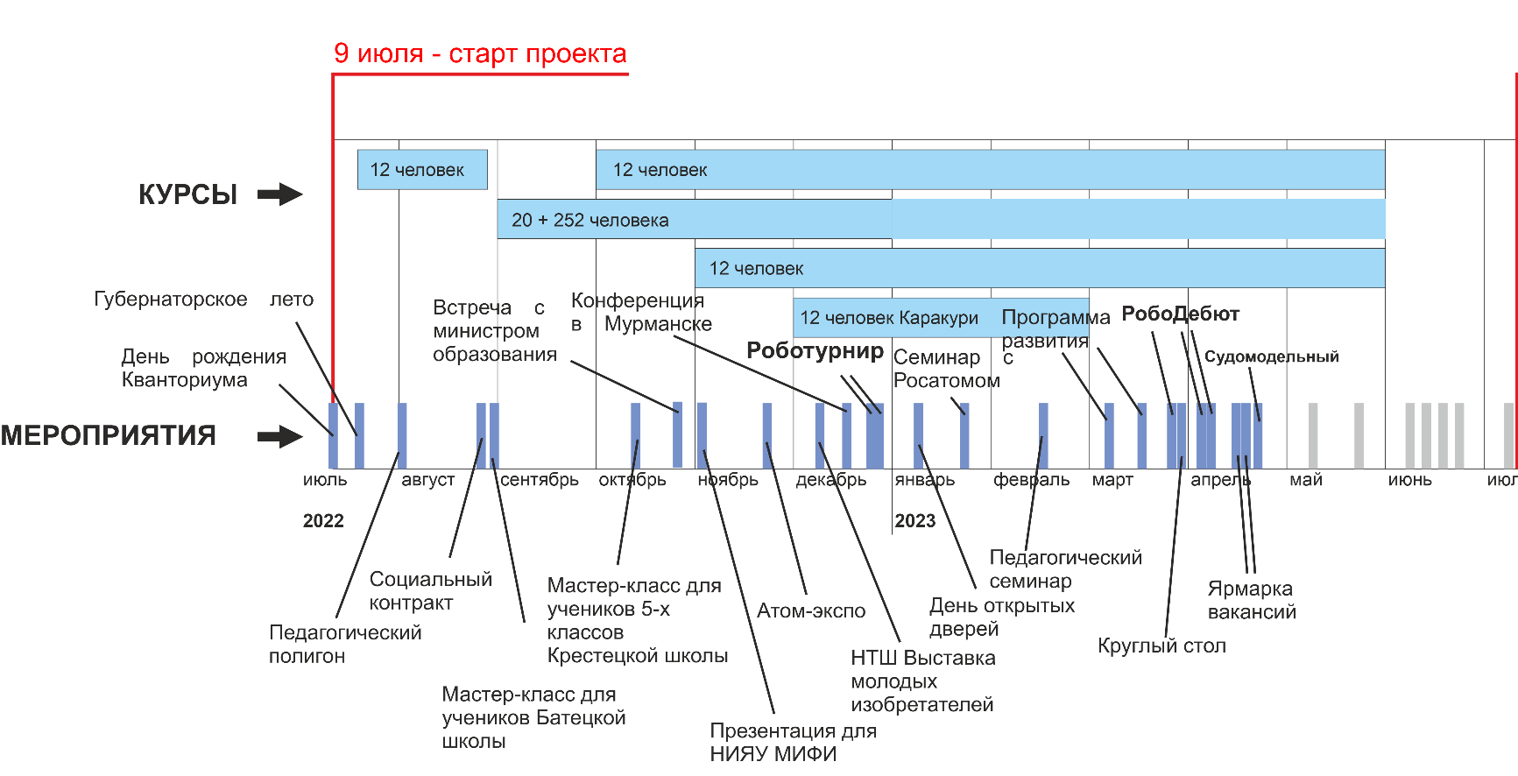
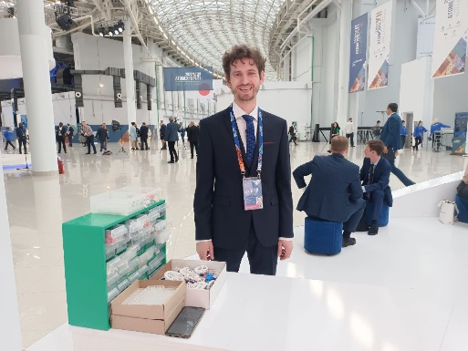
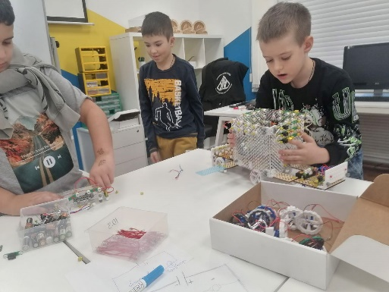
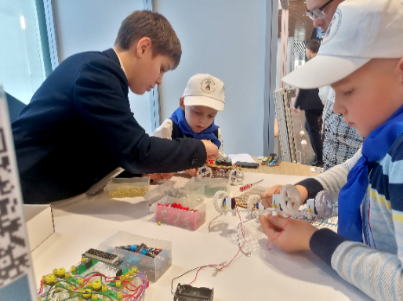
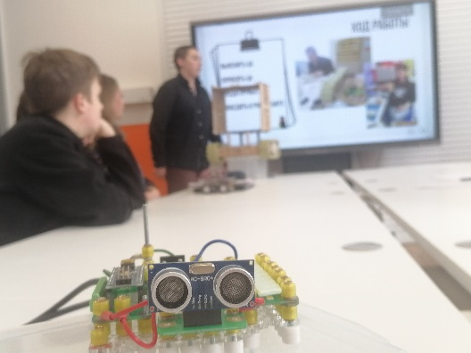
Технология
Образовательного
события
Выставки Конкурсы Мастер-классы Семинары

Slide 8
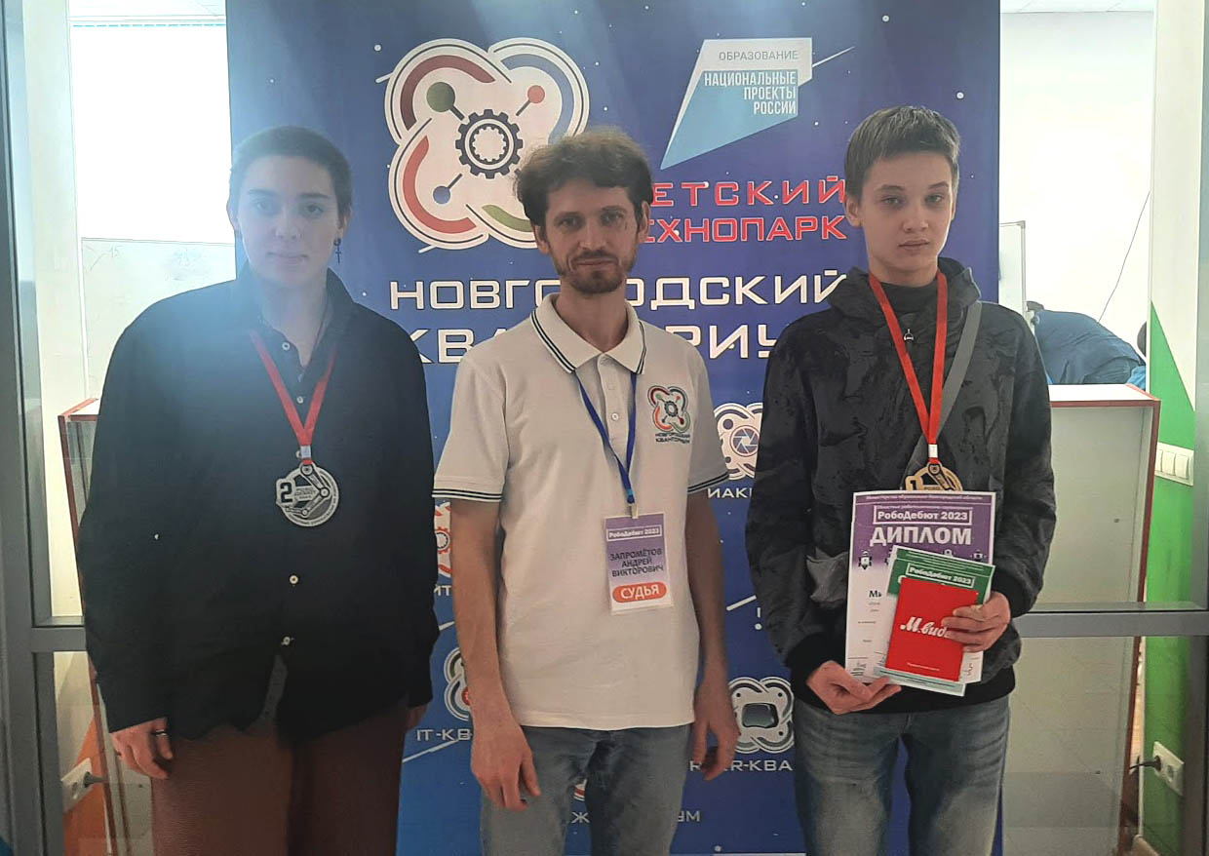
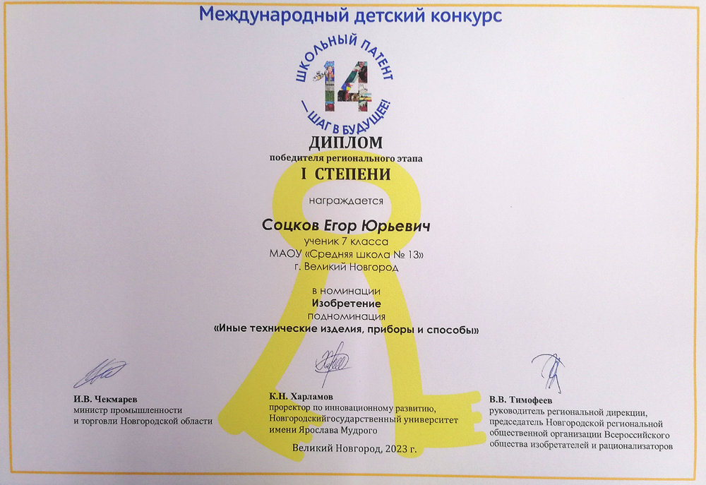
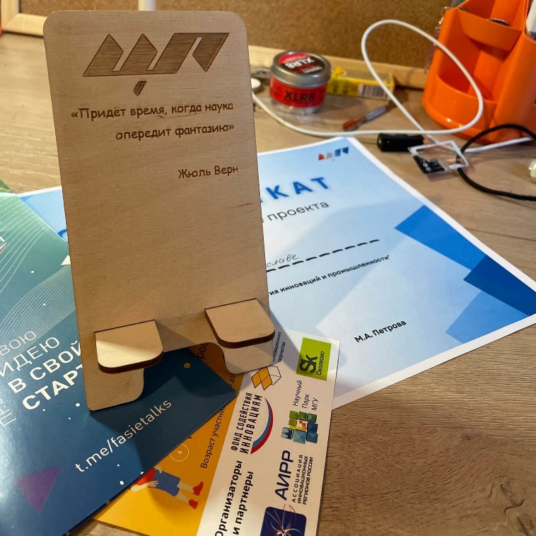
Портфолио

Slide 9
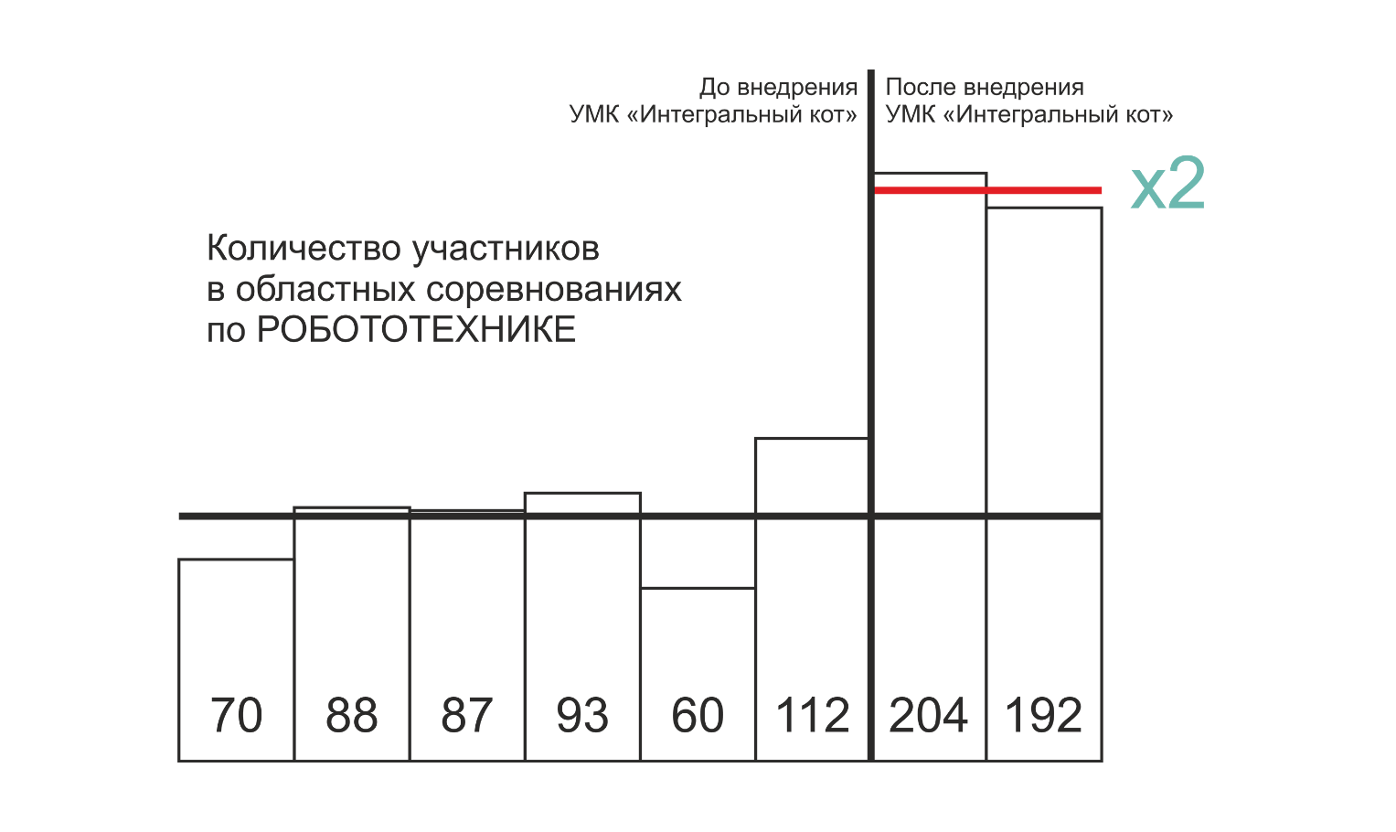
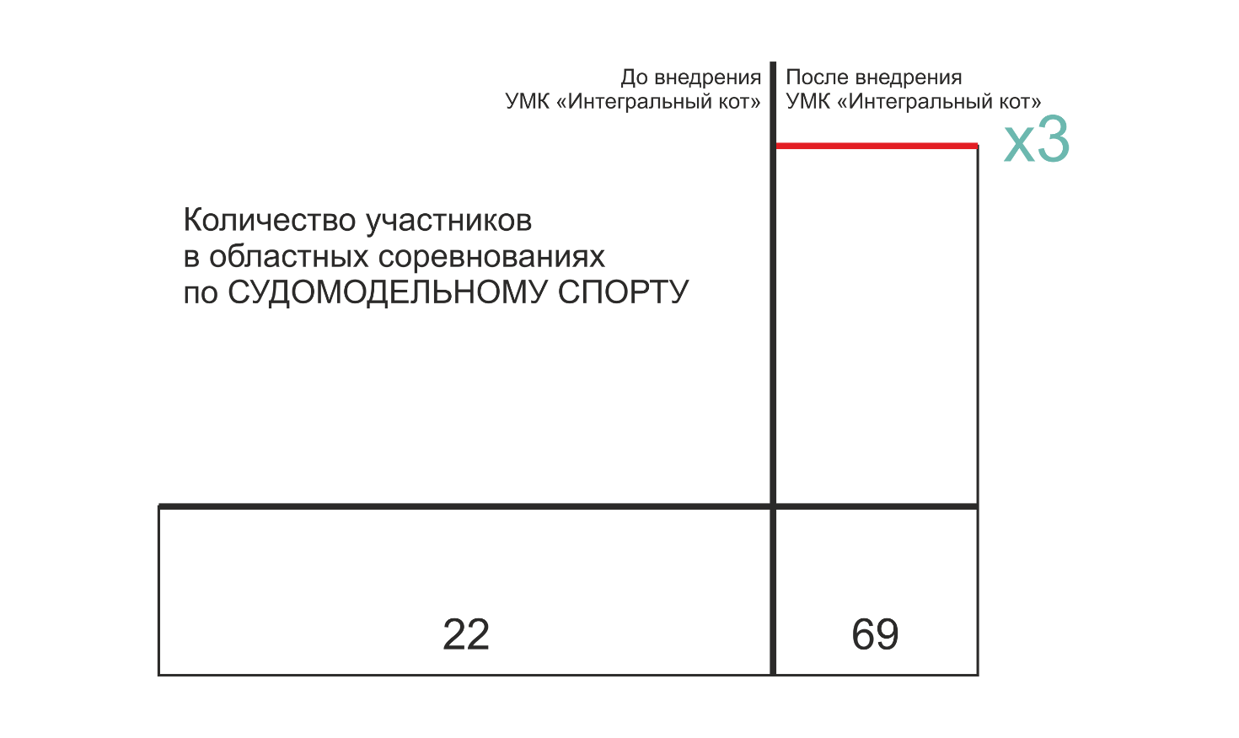
Результаты апробации
Проведено занятий: 10 000 человеко-часов
Увеличение количества участников образовательных событий
х2
х3

Slide 10
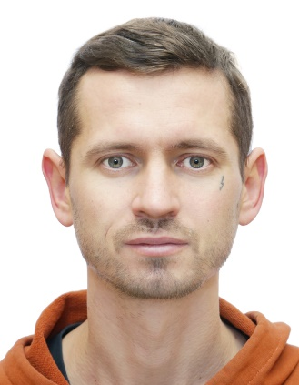
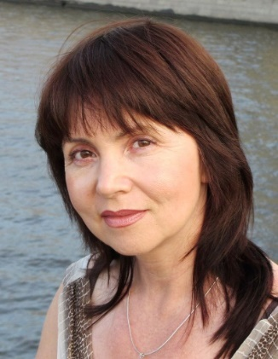
Команда разработчиков практики
Запромётов Андрей Викторович,
Педагог дополнительного образования
Контакты:
Телефон: 8-963-346-55-53
https://vk.com/malaris
Сарычева Танзиля Мусаевна,
директор ГОАУ «Новгородский Кванториум»,
Контакты:
Телефон: 8-903-981-77-44
https://vk.com/id91934208
УМК
«Интегральный кот»
https://vk.com/integralcat
https://vk.com/prokarakuri
https://t.me/IntegralCatChannel

